Slide 1
Psicologia, mente, cervello, neuroscienze.

Slide 2
Mente o cervello….
Mente o cervello sono sinonimi?
Nella tradizione culturale si tende a vedere il cervello come organo, componente anatomica, e la mente come funzione stessa dell’organo.
Tuttavia talvolta si tende a pensare che il costrutto di mente sia qualcosa di quasi metafisico, oltre i confini del sensibile.
Per la psicologia la mente è la funzione dell’organo cervello e del sistema nervoso centrale.

Slide 3
Mente globale o modulare?
Per secoli i neurofisiologi hanno dibattuto sulla unitarietà o modularità della mente.
Per la tradizione culturale la mente è un organo unico capace di fare tutto in maniera globale grazie all’intelletto.
Nel 1700 Gall propose un modello modulare di cervello/mente, ossia a parti specifiche corrispondono specifiche funzioni. Nel nostro linguaggio resta la espressione «avere il bernoccolo per…» retaggio della idea originaria che ipotizzava che alcune aree del cervello crescessero in modo maggiore dando la possibilità di avere delle funzioni più sviluppate.

Slide 4
Il neomodularismo: Fodor
Dalla fine degli anni ‘70 del 900 grazie all’opera di Fodor il neomdularismo è stato di fatto la teoria di riferimento per la interpretazione della architettura della mente.
Per Fodor molte funzioni sono divise per aree, in modo particolare è la corteccia a trovare una elevata specializzazione nei sui diversi distretti.
Troviamo aree deputate al linguaggio, altre al movimento, altre ancora alla decodifica visiva eccetera.
Tuttavia la architettura morfologica del cranio o del cervello non sono predittivi di specifiche capacità. A determinare le competenze sono elementi innati e specifiche stimolazioni delle aree dovute alla esperienza.

Slide 5
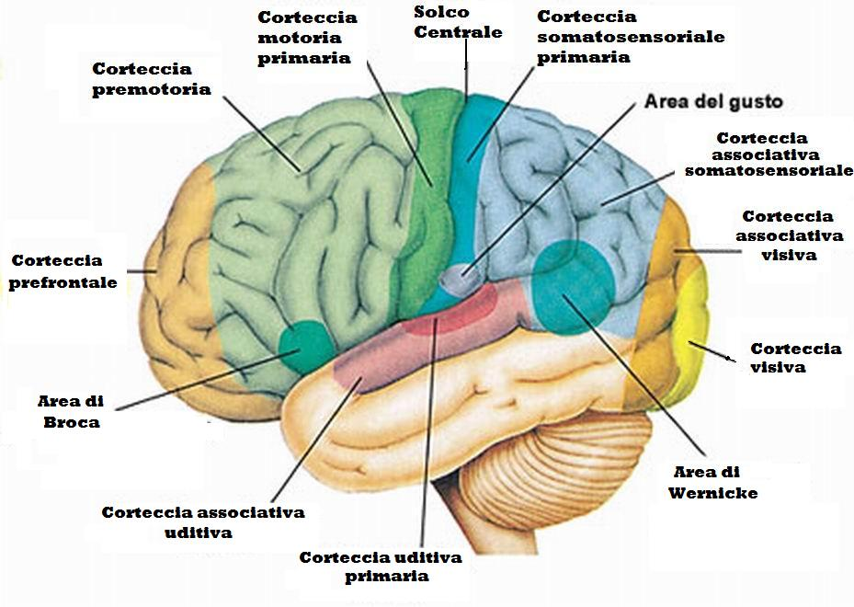
Mappa della corteccia

Slide 6
Reti Neurali associative
Un insieme di autori a partire dagli studi della cibernetica e ancor prima dalle basi della informatica di Neisser del 1930, hanno mantenuta aperta la ipotesi di una struttura a rete da parte dei neuroni della corteccia associativa.
Provando a riassumere molti anni di ricerca e di complessità possiamo dire che i neuroni creano grazie alla nostra esperienza dei legami tra altri neuroni, dando origine a nuovi legami costantemente.
I dendriti, le parti dei neuroni che si possono modificare e proiettare verso altri neuroni, costantemente «prolificano» creando legami e reti di rapporti.
Dalle più recenti scoperte non solo la corteccia ma anche gli strati sub corticali riescono a creare legami tra loro creando e cosiddette reti non convenzionali.
Se l’invecchiamento causa la morte dei neuroni, la capacità di creare nuovi connessioni neurali resta invariata fino alla fine dei nostri giorni.

Slide 7
Non tutto l’umano è nel pensiero.
Per millenni l’intelligenza, il raziocinio, la capacità logica sono state viste e tuttora sono definite come la nostra caratteristica specie specifica e ciò che ci rende «superiori» e «dominanti» rispetto alle altre specie viventi.
La corporeità e ciò che arriva dai sensi continuano a essere visti anche dalla religione come prodotti sub-umani, da dominare, costringere, imbrigliare.
Parte della nostra visione è ferma al platonismo con la metafora della auriga che deve trattenere i due cavalli delle passioni e del corpo.
Parte dei cristiani continua a pensare alla immortalità dell’anima razionale e sensibile (Platone) al corpo come tomba dell’anima (soma=sema) invece che al corpo come «vasello dello Spirito Santo» (Dante che cita San Paolo) o alla Risurrezione del Corpo.

Slide 8
I Neuroni Specchio: Rizzolato e Gallese
Una delle nuove frontiere delle neuroscienze è quella aperta dagli studi italiani sui cosiddetti neuroni specchio.
I neuroni specchio sono specifiche cellule nervose capaci di decodificare le azione umane e di riprodurle «come se» esse stesse le stessero compiendo.
Questi neuroni non seguono la via «del pensiero», sono infatti collocati nell’area pre-motoria e hanno la funzione di progettare i movimenti del corpo.

Slide 9
Simulazione incarnata.
Il meccanismo di azione di questi neuroni che rispecchiano i movimenti esterni è una sorta di simulazione incarnata in quanto si riproduce nel nostro cervello ciò che vediamo nel mondo esterno.
I neuroni specchio si attivano in massimo grado quando osserviamo altri esseri umani e in maniera minore quando osserviamo altri esseri viventi.
Ad esempio, se vediamo un essere umano mangiare, la corteccia pre-motoria della nostra bocca si attiva come se noi stessi stessimo masticando. Se osserviamo una mucca brucare questi neuroni si attivano ma molto meno.
Osservando il movimento di altri esseri umani probabilmente non solo simuliamo dentro di noi quello che accade, ma in qualche misura noi stessi apprendiamo.

Slide 10
Neuroni specchio e empatia
Dagli studi congiunti tra l’equipe dei neuroscienziati e gli psicoterapeuti, in modo particolare quelli a orientamento psicoanalitico, si fa avanti l’ipotesi che anche il fenomeno che chiamiamo empatia (vedi Kohut) veda un elevato coinvolgimento dei neuroni specchio.
Anche rispetto all’autismo, un deficit consistente dei neuroni specchio spiegherebbe in modo plausibile alcuni tratti caratteristici di questa patologia erroneamente interpretata per anni come una conseguenza di un accudimento inadeguato o patologico.

Slide 11
Neuroscienze e effetti della psicoterapia
Un altro ambito di recente sviluppo è quello che è andato a indagare gli eventuali effetti della psicoterapia sulla struttura neuroanatomica del cervello e sulla sua funzionalità.
Attraverso l’uso di microrisonanze magnetiche e di tomografie con mezzo di contrasto che misurano i consumi di ossigeno e di zucchero delle aree cerebrali si è giunti a interessanti evidenze.
In soggetti con patologie depressive e altri tipi di disturbi trattati con la sola psicoterapia, a un anno di distanza si notano livelli di maggiore assorbimento di zucchero e ossigeno nelle aree implicate nella regolazione dell’umore.
Al momento non abbiamo una spiegazione causale chiara, ma abbiamo la prova che la psicoterapia non è «una semplice chiacchierata a pagamento» ma un potenziale strumento di terapia che ha effetti non solo sulla funzionalità della mente ma sulla struttura cerebrale stessa.
In Italia questi studi sono stati portati dal dipartimento del Prof. Sartoretto della Università di Padova.

Slide 12
Psicologia e limiti….
Al di là di ogni teoria e teorizzazione la psicologia si va a imbattere sui grandi temi dell’umano, in modo complementare a quanto tradizionalmente è accaduto per le religioni.
Inevitabilmente la psicologia clinica si avvicina a temi come la malattia, la sofferenza, la morte, la spiritualità.

Slide 13
Sfide congiunte…
La Psicologia può dire qualcosa del dolore, della sofferenza, della malattia, della morte, del significato della esistenza?
La religione da sempre si è occupata di queste grandi tematiche e non può né deve distogliersi mai da questi temi.
La psicologia non è un competitor della religioni, non vuole strappare aree di competenze alla esperienza della fede.
Al contempo la religione deve accettare i propri limiti, fermarsi sulla frontiera della patologia rinunciando a proporsi come sistema di cura.

